Slide 1




SmartCON Lite 솔루션 개발 전략
건설 현장 노무 관리 자동화 시스템
2025년 12월
개발 PM

Slide 2















건설 현장의 노무 관리 문제 해결
02
AS-
IS
TO-BE
현황 및 문제점
SmartCON 솔루션 목표
수기/엑셀 의존으로 인한 관리 비효율
FaceNet 기반 안면인식 자동화
허위 출역(가라 출근) 등 신뢰성 문제
모바일 중심의 실시간 워크플로우
현장 데이터의 실시간 파악 어려움
객관적 데이터 기반의 투명성 확보
투명성
편의성
유연성
Business Impact
출역 관리 자동화로 관리 비용 절감
객관적 기록으로 노무 분쟁 감소

Slide 3








SmartCON의 5대 핵심 기능
03
PC Web
Mobile Web/App
본사 관리자, 현장 관리자용 통합 관리 시스템
현장 관리자, 팀장, 노무자용 반응형 웹앱
CORE
FUNCTIONS
안면인식 출역 체크
작업일보 관리
실시간 대시보드
FaceNet 기반 자동 인식 및 수동 승인 프로세스, GPS 위치 정보 연동
팀장의 간편한 작업일보 작성 및 현장 관리자의 승인 체계
역할별 맞춤형 현황 모니터링 (본사/현장/팀장/노무자)
전자계약 관리
출역 이력 및 이의제기
노무비 지급을 위한 실명 기반 계약 관리 및 PASS 인증 연동
투명한 기록 관리 및 분쟁 해결을 위한 이의제기 프로세스

Slide 4









4가지 역할 기반 다중 권한 관리 시스템
04
본사 관리자
현장 관리자
팀장
일반 노무자
Super Admin
Site Admin
Team Leader
Worker
Platform
Platform
Platform
Platform
PC Web 주사용
PC / Mobile 병행
Mobile App 주사용
Mobile App 주사용
Key Functions
Key Functions
Key Functions
Key Functions
전사 현장 생성/관리
현장 출역 모니터링
소속 팀원 관리
본인 안면 등록
전체 통계 조회
예외(미인식) 승인
팀원 안면 등록 요청
출역 이력 조회
마스터 코드 관리
작업일보 취합
작업일보 작성
이의 제기 신청
Authority
Authority
Authority
Authority
최고 관리자 권한
현장 단위 관리
팀 단위 관리
기본 사용자
MULTI-ROLE
ARCHITECTURE
Single User
Multiple Roles
Context Switch
One Account
Site Admin + Team Leader
Flexible Access Control

Slide 5







한국 시장 중심의 검증된 기술 스택 선정
05
Frontend
Backend
Data & Interface
Core Framework
Core Framework
Database
Vue.js 3 (Composition API)
Spring Boot 3.x (Java 17+)
MSSQL (SQL Server 2019+)
한국 SI 시장 점유율 높음, 낮은 러닝 커브
엔터프라이즈급 안정성, 풍부한 생태계
T-SQL 문법 준수, 복잡한 통계 쿼리 지원
Pinia
JPA (Hibernate)
직관적인 상태 관리, TypeScript 지원
생산성 향상, 객체-관계 매핑 자동화
UI & Build
Security
External Interface
Vuetify 3
Spring Security + JWT
Face API (신한홀딩스)
Material Design 기반 반응형 컴포넌트
Stateless 인증, 확장 가능한 구조
안면인식 엔진 연동 (비동기 처리)
Vite
선정 전략
OAuth 2.0
빠른 개발 서버 및 HMR 지원
카카오/네이버 소셜 로그인
유지보수 편의성 및 개발자 채용 용이성 최우선 고려

Slide 6
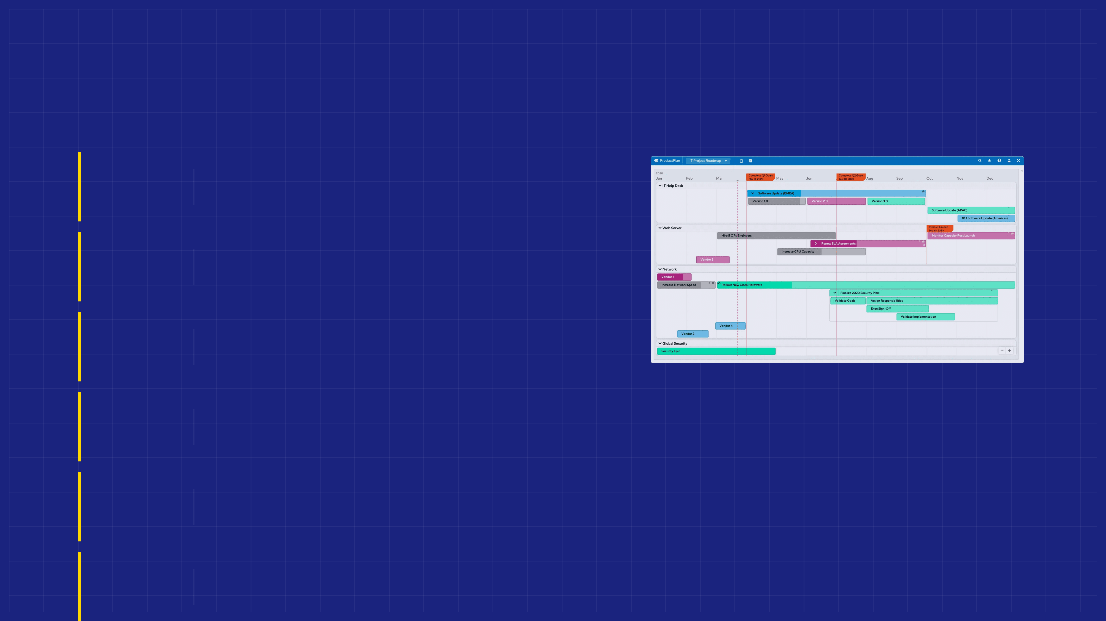
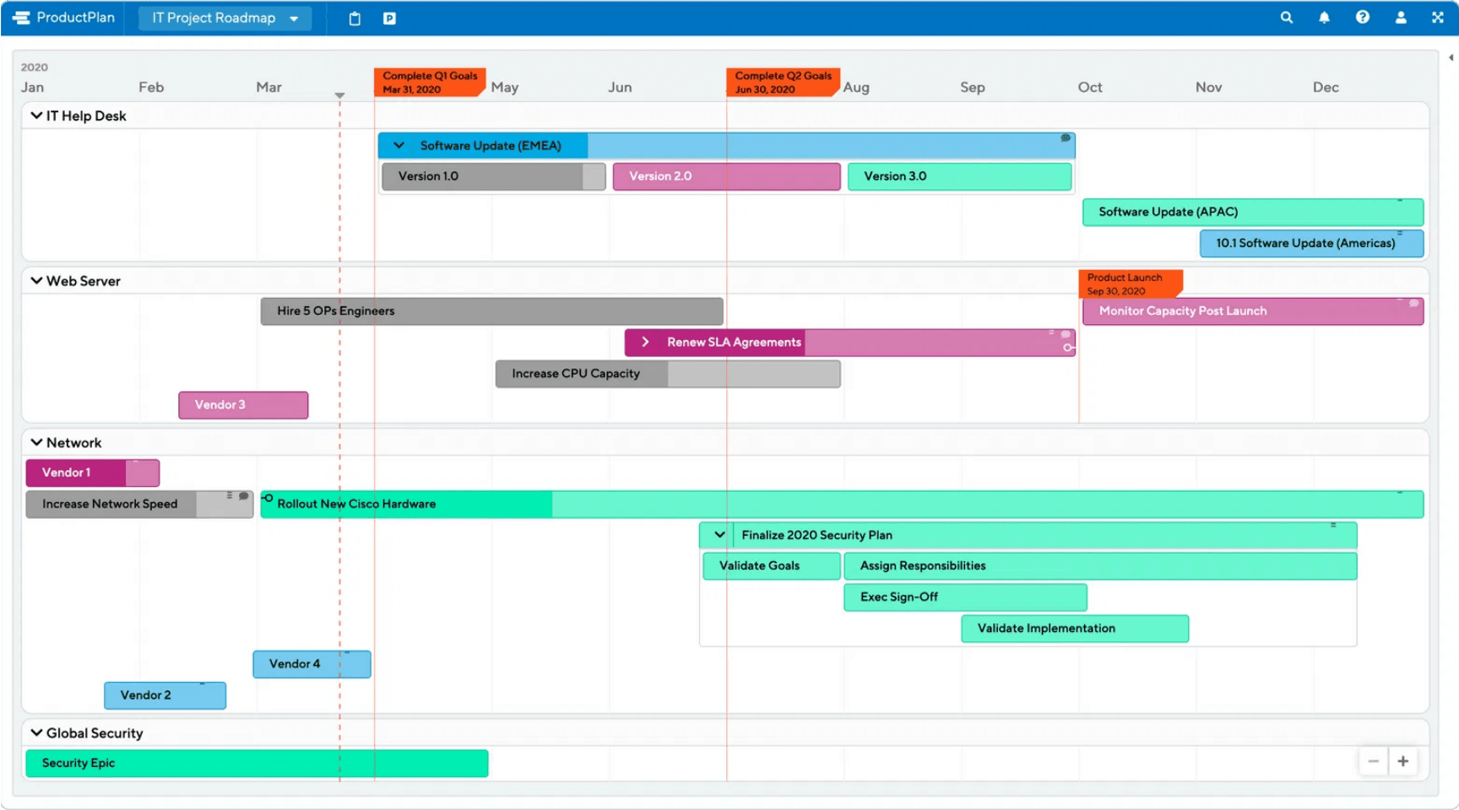




6개월 단계적 개발 일정 (총 24주)
06
Phase 0
프로토타입 개발
4 Weeks
화면 위주 프로토타입, 사용자 피드백 수집
Phase 1
인증 및 사용자 관리
8 Weeks
소셜 로그인, PASS 인증, 다중 역할 관리
Phase 2
출역 체크 및 대시보드
Roadmap Visualization
8 Weeks
안면인식 API 연동, 실시간 대시보드
Phase 3
작업일보 및 마이페이지
개발 원칙 (Development Principles)
5 Weeks
작업일보 관리, 이의제기 프로세스
Cursor AI 바이브코딩
프로토타입 우선 검증
테스트 및 최적화
테스트 주도 (TDD)
반응형 & 코드 재사용
Phase 4
4 Weeks
통합 테스트, 성능 최적화, 보안 점검
Phase 5
배포 및 안정화
3 Weeks
프로덕션 배포, 모니터링 설정

Slide 7












Phase 0: 프로토타입 개발 상세사용자 피드백 기반 화면 검증 단계
07
구현 범위 (Implementation Scope)
목적 (Purpose)
레이아웃
인증 화면
실제 데이터 없이 화면 위주로 구현
PC: 좌측 LNB 구조 Mobile: 하단 Bottom Tab + Drawer
로그인, 회원가입, PASS 인증, 역할 선택 (다중 역할)
모든 기능을 링크/클릭으로 동작
사용자 피드백 수집 및 요구사항 검증
개발 전 UX/UI 이슈 사전 식별
대시보드
안면인식
역할별 4가지 대시보드 (본사 / 현장 / 팀장 / 노무자)
5단계 안면 등록 프로세스, 출역 체크 화면 시뮬레이션
산출물 (Deliverables)
프로토타입 웹앱 (목업 데이터)
출역 관리
작업일보/마이페이지
화면 캡처 및 시연 영상
출역 현황 리스트 조회, 예외 승인 처리 화면
작업일보 작성, 월간 출역 현황, 이의제기 신청 화면
사용자 피드백 문서

Slide 8
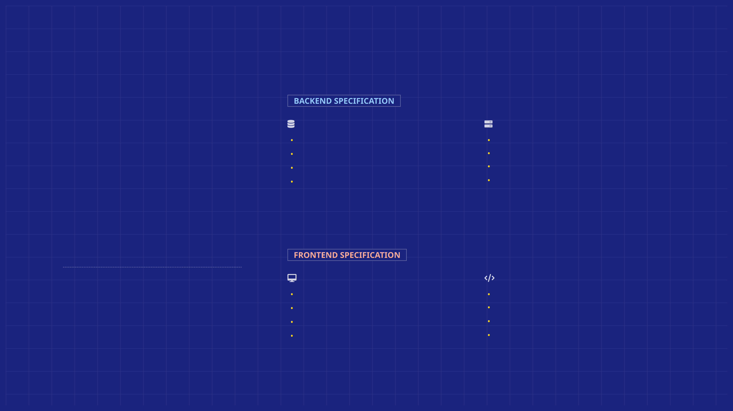










Phase 1: 인증 및 사용자 관리
08
BACKEND
SPECIFICATION
Database Schema
API & Security
•
Users
: 기본 사용자 정보
•
Auth API
: Login, Refresh, Logout
•
User_Roles
: 다중 역할 매핑
•
Security
: Spring Security + JWT
•
Social_Login
: OAuth 연동 정보
•
RBAC
: 역할 기반 접근 제어
•
Pass_Verification
: 실명 인증 기록
•
Face API
: 안면 등록/확인 연동
IDENTITY & SECURITY
FRONTEND
완료 기준 (Completion)
SPECIFICATION
소셜 로그인 / PASS 인증 연동
UI Components
Logic & State
JWT 기반 Stateless 인증 구현
•
Auth Screens
: 로그인, 회원가입
•
Pinia Stores
: auth, user, role
•
Role Select
: 다중 역할 선택 UI
•
Services
: API 통신 모듈화
다중 역할(Multi-role) 지원
•
Face Register
: 5단계 등록 마법사
•
Router
: 인증/권한 가드(Guard)
안면 등록 프로세스 구현
•
PASS
: 본인인증 팝업 연동
•
Error Handling
: API 예외 처리
테스트 코드 작성 및 통과

Slide 9
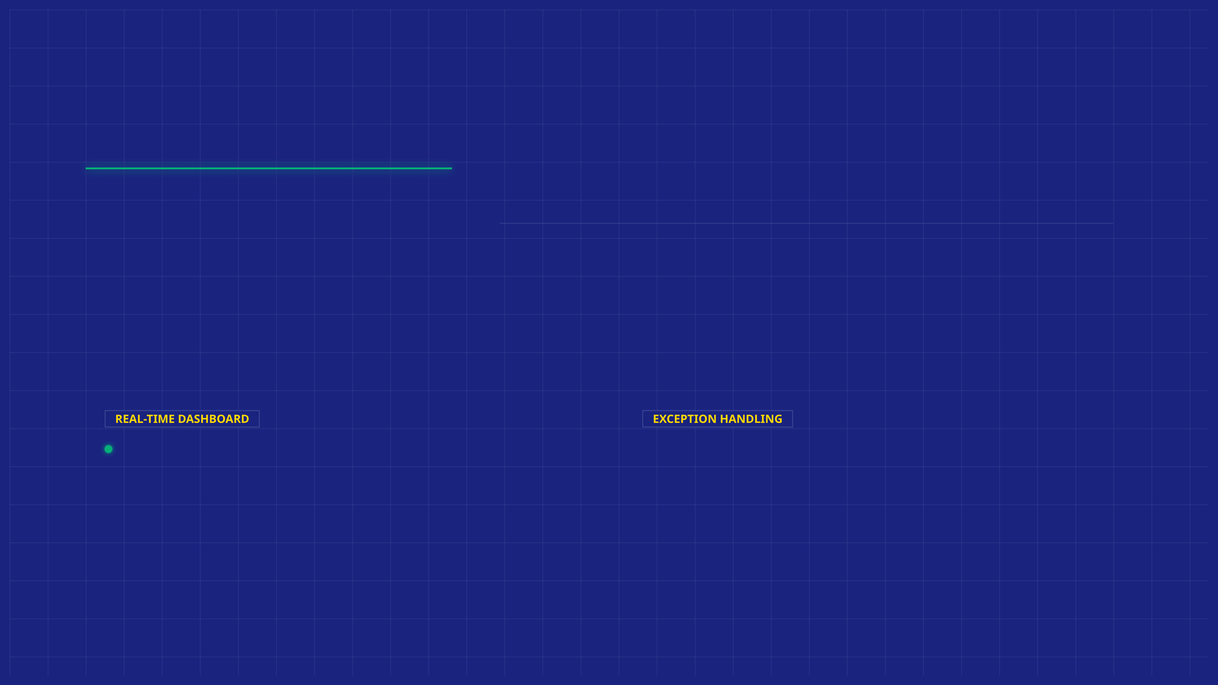









Phase 2: 출역 체크 및 대시보드
09
FACENET_SENSOR_V1.0
안면인식 출역 체크 (Face Check-in)
Core Engine
Business Logic
신한홀딩스 Face API 연동 (비동기 처리 / 재시도 로직)
09:00 기준 정상/지각 자동 분류 당일 중복 체크 방지
Data Collection
UX Feature
출역 시간, 안면 유사도 점수, GPS 위치 정보 (선택사항)
실시간 로딩 인디케이터 직관적인 성공/실패 피드백
REAL-TIME
DASHBOARD
EXCEPTION
HANDLING
Live Monitoring
Manual Approval
본사 관리자: 전사 현황, 금일 출역 인원, 월별 통계
안면인식 실패 시 관리자에게 실시간 알림 전송
현장 관리자: 담당 현장 실시간 모니터링 (필터/정렬)
승인 사유 필수: 기기 오류, 안면 손상, 조명 부족 등
Tech: WebSocket / SSE 기반 실시간 데이터 갱신
승인자 및 승인 시간 자동 기록 (Audit Log)

Slide 10














Phase 3: 작업일보 및 마이페이지
10
작업일보 관리
마이페이지
이의제기 프로세스
Daily Report System
Worker's Dashboard
Dispute Resolution
팀장용 간편 작성
월간 출역 현황
처리 프로세스
•
작업일자, 공종, 작업내용(1000자)
•
PC: Full Calendar 라이브러리
•
현장사진 업로드 (최대 5장)
•
Mobile: 주간/일별 리스트 뷰
REQUEST
노무자 요청 (사유/증빙)
•
카메라 연동 및 자동 리사이징
•
상세 정보: 인정 공수, 출역 시간
PENDING
관리자 알림 및 검토
데이터 안전성
상태별 시각화
•
로컬 스토리지 임시저장
•
●
정상 출역 (Green)
RESULT
승인/반려 및 결과 통보
•
앱 재실행 시 작성 내용 복원
•
●
지각 (Orange)
•
네트워크 불안정 대응
•
●
미출역 (Gray)
•
●
수동 승인 (Blue)
PHASE 3 완료 기준
작업일보 작성/조회
마이페이지 캘린더
이의제기 프로세스
테스트 코드 통과

Slide 11












Phase 4 & 5: 품질 보증 및 프로덕션 배포
11
Phase 4: 테스트 및 최적화
4 Weeks
Phase 5: 배포 및 안정화
3 Weeks
통합 테스트 (Integration Test)
배포 준비 (Preparation)
E2E 테스트 (Cypress), API 통합 테스트, 크로스 브라우저 검증
프로덕션 환경 변수 설정, DB 마이그레이션, SSL 인증서 적용
성능 최적화 (Optimization)
빌드 및 배포 (Deployment)
번들/이미지 최적화, 쿼리 튜닝, API 응답속도 개선 (< 500ms)
Web(Nginx), Backend(Docker), Mobile(Store) 배포
보안 점검 (Security)
모니터링 (Monitoring)
JWT 토큰 검증, SQL Injection/XSS 방지, 민감 정보 암호화
애플리케이션/에러 로그 수집, 성능 모니터링, 피드백 대응
EXECUTION SCHEDULE
Roadmap image removed for compact layout
Final Completion Criteria
모든 E2E 테스트 통과
성능 목표 달성
보안 점검 완료
프로덕션 배포 완료

Slide 12









개발 방식: Cursor AI 바이브코딩
12
DEFINITION
Vibe Coding이란, AI를 단순한 도구가 아닌 '동료 개발자(Pair Programmer)'로 인식하고, 자연어(Natural Language) 기반의 소통을 통해 코드를 생성, 검증, 개선해 나가는 개발 방법론입니다.
WORKFLOW LOOP
1. Prompting
►
2. Generation
►
3. Review
►
4. Refine
명확한 요구사항 및 맥락(Context) 전달
AI가 코드 생성 및 구조 제안
인간의 코드 리뷰 및 논리적 오류 검증
피드백 반영 및 최적화 반복
Context is King
Review First
Small Steps
TDD Approach
프로젝트 구조, 규칙, 문서를 AI에게 지속적으로 학습시켜 맥락을 유지합니다.
생성된 코드를 맹신하지 않고, 반드시 라인 단위로 검토하고 이해합니다.
한 번에 거대한 기능을 구현하기보다, 작은 단위로 나누어 반복 개발합니다.
테스트 코드를 먼저 작성하거나 함께 생성하여 기능의 안정성을 보장합니다.

Slide 13







프로젝트 구조 및 산출물
13
PROJECT
ROOT
smartcon-lite/
소스 코드 (Source Code)
backend/
// Spring Boot Server
GitHub Repository
Release Tags (v1.0)
src/main/java/
Build Scripts
Environment Config
domain/
// Entity & Logic
api/
// Controllers
frontend/
// Vue.js Client
설계 문서 (Documents)
src/
components/
// UI Components
요구사항 정의서 (PRD)
WBS (일정 계획)
views/
// Page Views
ERD (데이터 모델)
API 명세서 (Swagger)
stores/
// Pinia State
docs/
// Project Documents
매뉴얼 (Manuals)
README.md
사용자 매뉴얼 (User)
운영자 매뉴얼 (Admin)
설치 가이드
테스트 결과 보고서

Slide 14






주요 성공 요소 및 위험 관리
14
Key Success Factors
Risk Management
현장 중심 UX (Field-Centric)
RISK
야외 환경에서의 안면인식 실패 (조명, 각도)
SOLUTION
Hybrid Auth: GPS 위치 기반 수동 승인 프로세스 병행 및 다각도 촬영 가이드 제공
고령의 노무자도 쉽게 사용할 수 있는 직관적인 UI/UX 설계와 간소화된 프로세스가 필수적입니다.
RISK
현장 네트워크 불안정 및 음영 지역
데이터 무결성 (Integrity)
SOLUTION
Offline Mode: 로컬 스토리지에 데이터 임시 저장 후 네트워크 복구 시 자동 동기화
노무비 지급 및 법적 분쟁의 근거가 되므로, 출역 기록의 위변조 방지와 정확성이 보장되어야 합니다.
RISK
생체 정보 수집에 대한 거부감
확장성 (Scalability)
SOLUTION
Privacy First: 데이터 암호화 저장, 수집 목적 명시, 간편한 동의/철회 절차 마련
다수의 현장과 사용자가 동시에 접속하더라도 안정적인 성능을 유지하는 클라우드 아키텍처가 요구됩니다.

Slide 15

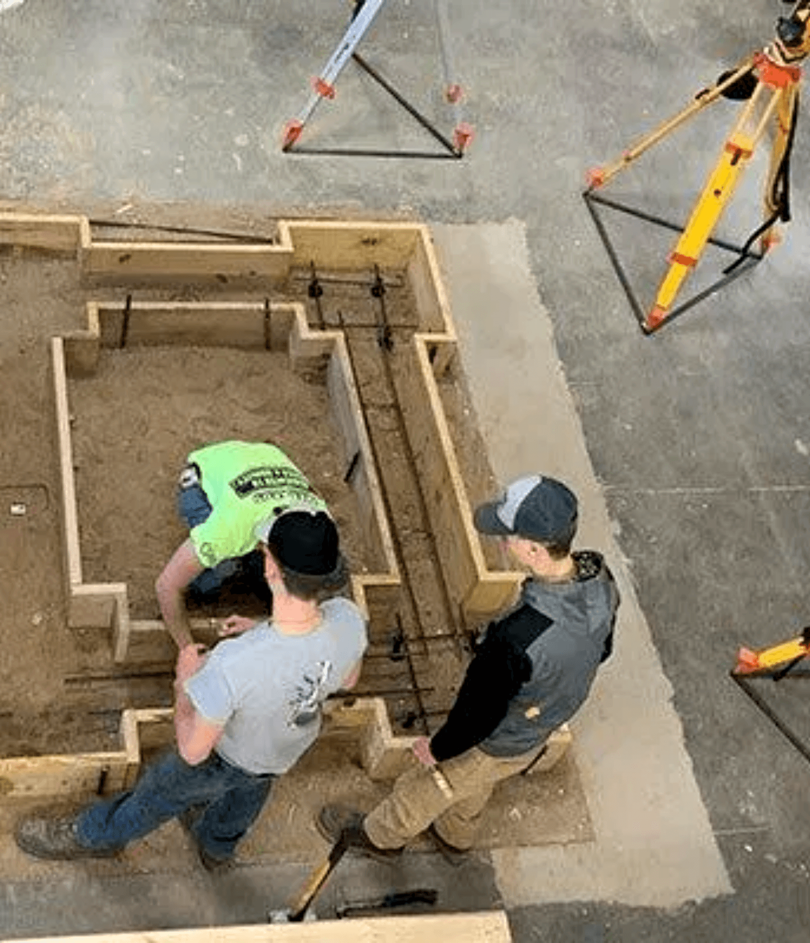





예상 효과 및 결론
15
업무 효율성 30% 증대
안면인식 자동 출역 체크 및 작업일보 전산화로 수기 업무 최소화
투명한 노무비 관리
실명 인증 기반의 정확한 출역 기록으로 허위 청구 방지 및 비용 절감
현장 안전 관리 강화
실시간 인원 파악 및 비인가자 출입 통제로 안전 사고 예방
SmartCON은 단순한 관리 도구를 넘어, 건설 현장 디지털 전환(DX)의 핵심 기반이 될 것입니다.
SMART SITE INNOVATION
Digital Transformation Foundation

